Slide 1
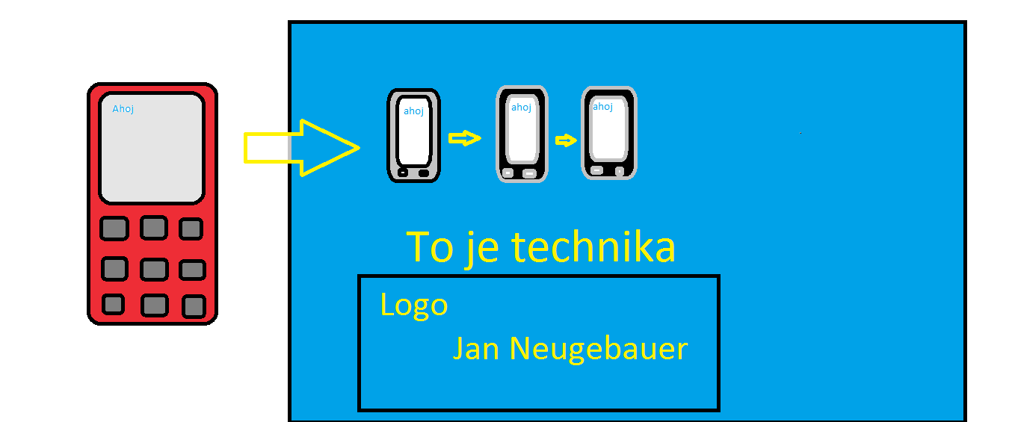
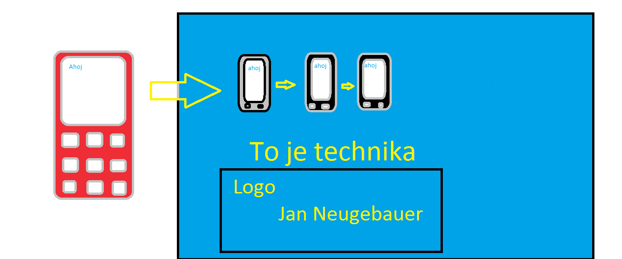
TECHNIKA

Slide 2
Technika
Technika (z řeckého techné – řemeslo, umění) je základní označení pro složku lidské kultury, která zaručuje schopnost nebo dovednost v kterémkoli oboru konání. Z počátku se používalo v umělecké činnosti, postupně se rozšířilo na veškerou lidskou činnost.

Slide 3
Dnes už by se lidé bez techniky neobešly
Lidé využívají techniku skoro všude v domácnosti na cestách .Lidé bez techniky by nebyli lidé.

Slide 4
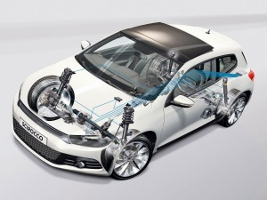
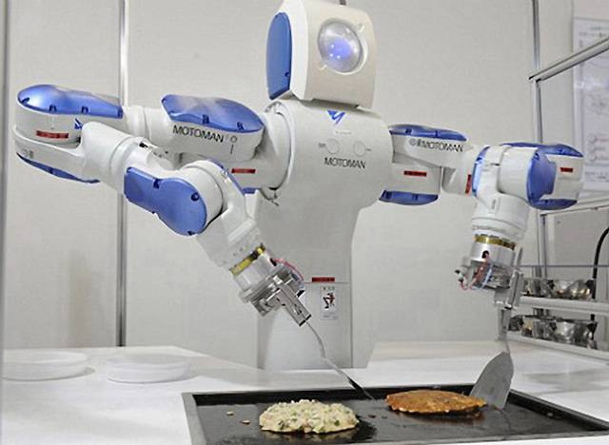
Obrázky techniky

Slide 5
Technika
Dnes je technika chápána jako souhrn historicky se rozvíjejících lidských činností a pracovních způsobů založených na aplikaci přírodních věd, kdy lidé s použítím nástrojů (či výrobních prostředků), energie a vlasních (duševních i fyzických) sil přizpůsobují své životní prostředí a překonávají obtíže v přírodě. Technika jako vývoj a použití nástrojů, strojů, materiálů a procesů k řešení problémů při lidské činnosti zhodnocuje a využívá výsledky vědeckého bádání ve prospěch lidstva, vytváří bohatství společnosti a vede lidstvo na vyšší stupeň hmotného blahobytu a kultury. Liský druh touto schopností a šíří přetváření svého světa výrazně překračuje jiné známé organismy.

Slide 6
VÝVOJ TECHNIKY
Technika se vyvíjí úměrně s rozvojem lidstva a stupněm vědeckého poznání světa. Ve svém vývoji prošla několika stupni charakterizovanými rozvojem (stavem) poznání, rozvojem výrobních prostředků, výrobních způsobů a produktivity práce. Technika přináší lidem nástroje, které svoji silou překračují účinek geologických sil Země.

Slide 7
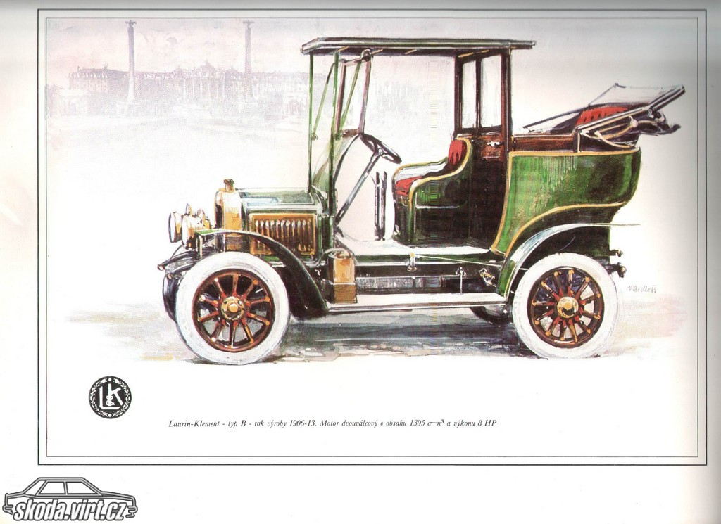
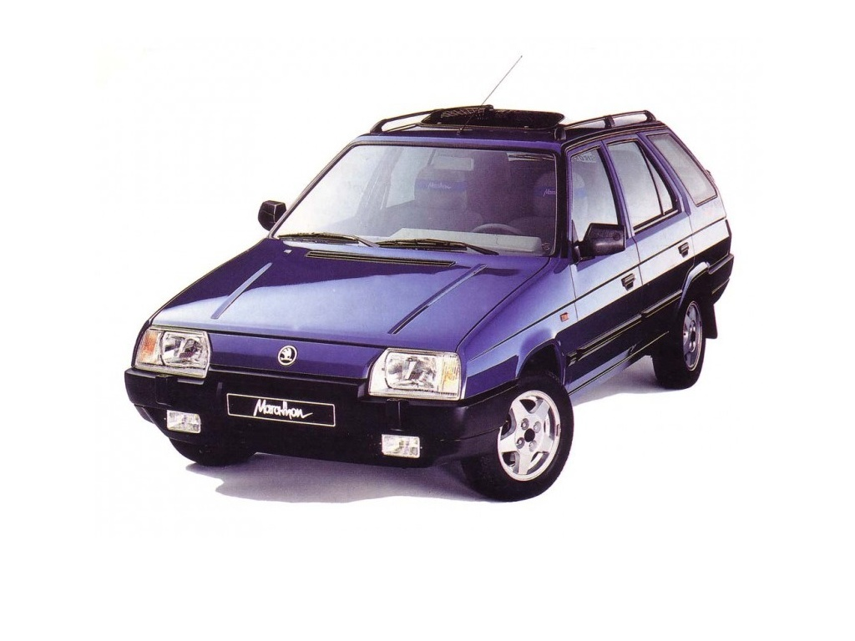
Vývoj techniky od :

Slide 8
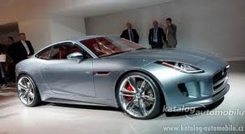
Vývoj techniky do :

Slide 9
CO JE TO TECHNIKA
Technika je nauka o výrobě materiálů a výrobků z daných surovin, přičemž nemusí nezbytně používat vědecké objevy a inženýrské konstrukce.

Slide 10
KONEC PREZENTACE

